Slide 1

Vyhodnocovanie používateľského zážitku analýzou pohľadu a emócií
Mária Dragúňová
Vedúca práce: prof. Ing. Mária Bieliková, PhD
máj 2016

Slide 2
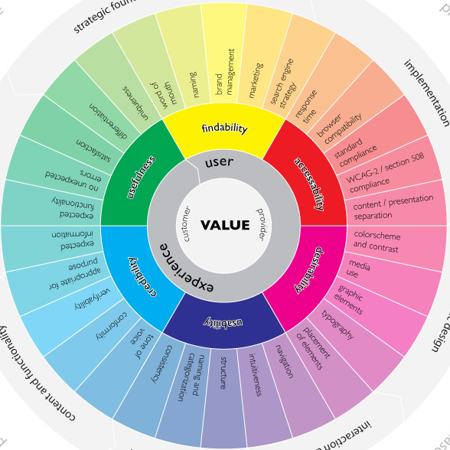
  UX (User Experience) =
  NÁJDITEĽNOSŤ

Slide 3
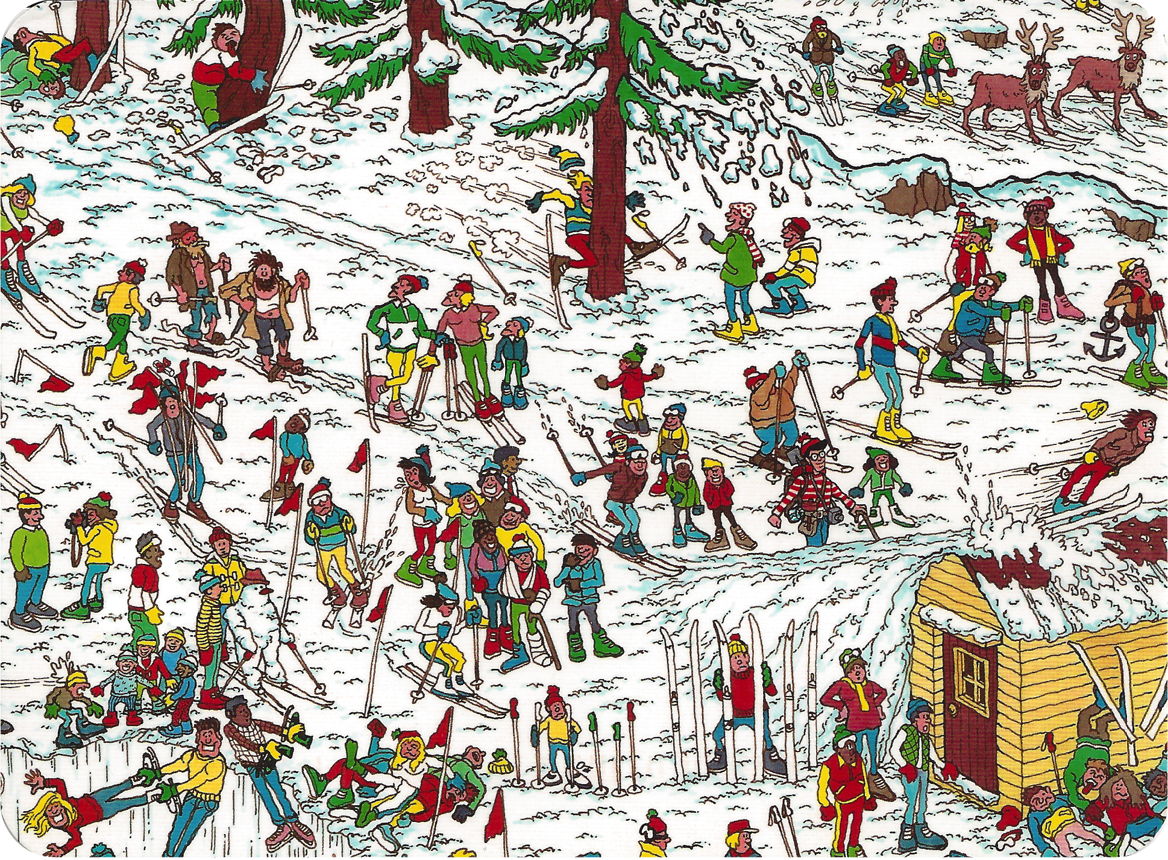

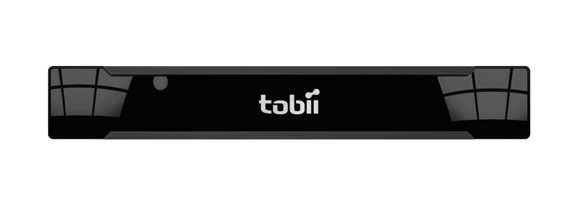
Notes:
Nielen vyhodncovanie UX sa zaobera najditelnostou, procesmi hladania urciteho objektu sa zaobera aj psychologia – jedna sa o tzv vizualne hladanie.
Prikladom moze byt hladanie panacika medzi inymi prkami, distraktormi, ktore sa snazia odputat pozornost participanta. Ulohou participanta je pritom co najrychlejsie urcit pritomnost/nepritomnost cieloveho elementu.
Vdaka zariadeniu na sledovanie pohladu, ktore mame k dispozicii na fakulte, mozeme sledovat aj pohyb oci participant pocas hladania. Tento process mozeme vizualizovt

Slide 4

Návrh
  Zohľadniť individualitu schopnosti vizuálneho hľadania participanta pri používateľskom testovaní
  Cieľ: Zlepšiť presnosť merania nájditeľnosti
0,84
0,54
0,97
0,72
0,84
0,67

Slide 5
Ako?
  Vytvorením súboru testov na vizuálne hľadanie – vybraný z veľkej množiny testov, použitých pri kvantitatívnom experimente
  Ohodnotením participanta na základe tohto súboru testov– ako forma kalibrácie používateľa pred začatím používateľského testovania
  Zohľadnením ohodnotenia používateľa pri meraní nájditeľnosti v používateľskej štúdii

Slide 6
Postup overenia
Implementácia úloh na vizuálne hľadanie a úloh na hľadanie elementov na webových stránkach
Zrealizovanie kvantitatívneho experimentu s použitím sledovačov pohľadu
Ohodnotenie schopností vizuálneho hľadania participantov
Vyhodnotenie závislosti medzi vytvoreným ohodnotením participanta a jeho výsledkami pri meraní nájditeľnosti na webovej stránke

Slide 7

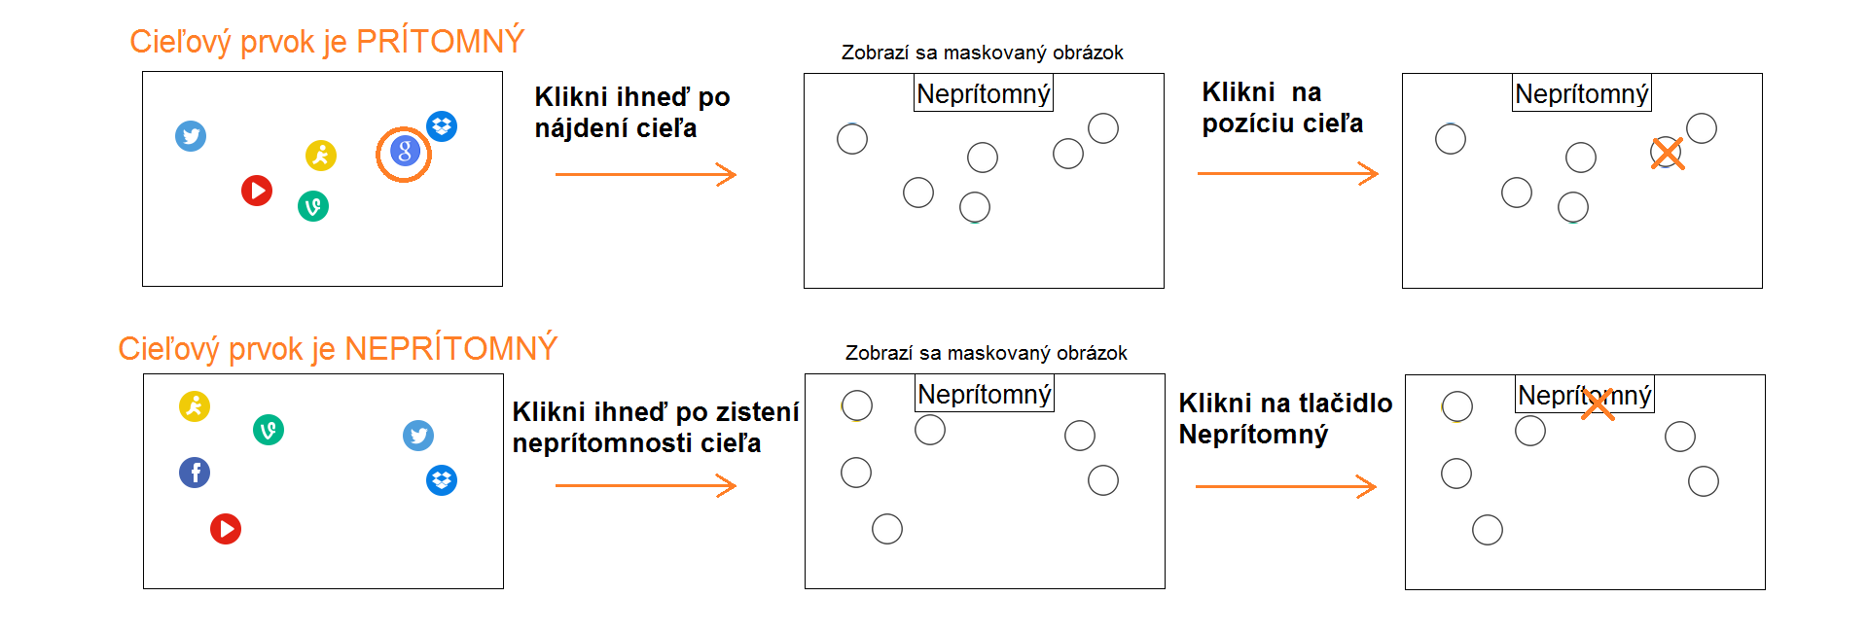
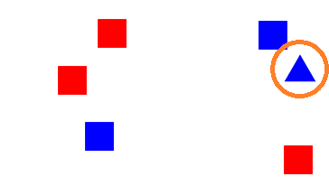
1. Implementácia úloh pre experiment
    Štandardný test
    (geometrické útvary)
    Nami navrhnutý test (ikony)
  Úlohy na vizuálne hľadanie
  Úlohy na hľadanie elementu na webovej stránke

Slide 8
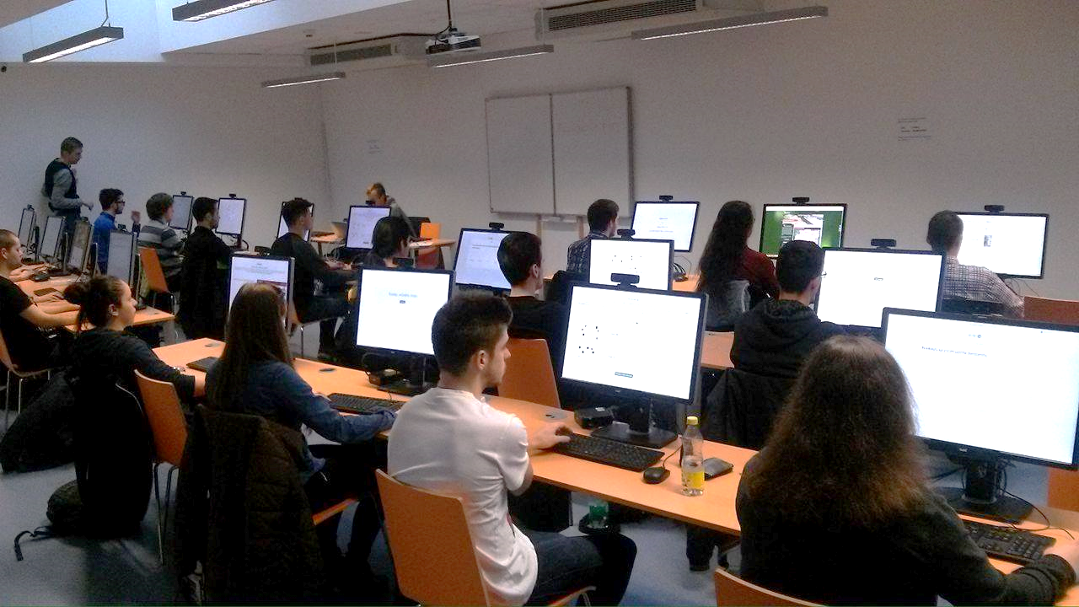
2. Realizácia experimentu
  Záznam pohľadu a interakcie s aplikáciou
  Otestovaných účastníkov: 65
  Použiteľné dáta: od 45 účastníkov
  Spolu s ďalšími 2 študentami
  Trvanie sedenia: 1 hodina
Testovanie v UX Class, FIIT STU Bratislava

Slide 9
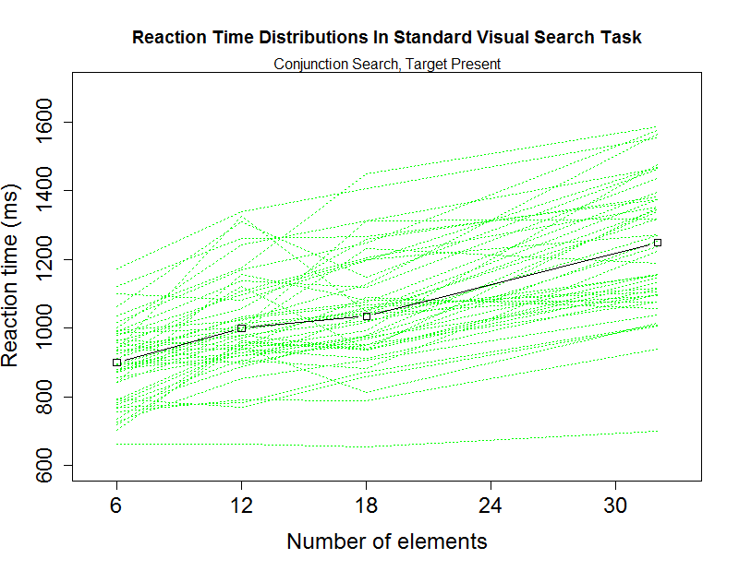
3. Výpočet ohodnotenia schopnosti vizuálneho hľadania
Spracovanie hrubých dát
Správnosť odpovedí: 97%
Nenavštívili webové stránky: 97,3%
Sledované metriky:
  Reakčné časy (RT)
  Počty fixácií do indikovania konca hľadania

Slide 10

3. Výpočet ohodnotenia schopnosti vizuálneho hľadania
= hodnota z <0,1>
1. Výpočet ohodnotenia participanta P na jednom stimule:
  TEDA: ako dobrý je P v porovnaní s ostatnými participantami (z nazbieraných dát) na danom stimule
  Vykonám pre každý stimul z testu:
2. Zobrať strednú hodnotu (odstrániť vplyv krajných hodnôt)
→ Použiť ako ohodnotenie schopností vizuálneho
hľadania participanta P
 | P1
S1 | 1
S2 | 0,81
S3 | 0,3
S4 | 0,6
S5 | 0,76
...
medián | 0,76
$e_{P_{x},S_{y}}=1− \frac{t_{P_{x},S_{y}}− t_{min,S_{y}}}{R_{S_{y}}}$

Slide 11
4. Výpočet závislosti medzi vytvoreným ohodnotením a výsledkami na webových stránkach
Rozdelenie (zaradenie) ohodnotení participantov použitím kvantilov Q0,33 a Q0,66 na stimuloch z oboch úloh:
- najlepší
- stredne dobrí
- najslabší
  Porovnanie zaradenia participanta do skupiny -> Výpočet % rovnako zaradených
  Vyskúšanie mnohých variantov metrík a rôznych stimulov
  Úspešnosť 55,56%
  Metrika: počet fixácií do indikovania konca hľadania
  Stimuly: test na vizuálne hľadanie s ikonami

Slide 12
Zhrnutie
Rozsiahla analýza vrátane oblasti psychológie
Vytvorili a zrealizovali sme značnú časť inovatívneho návrhu
Vytvorili sme unikátny dataset so záznamom pohľadu až 45 účastníkov
Priestor pre ďalšie skúmanie a overovanie
Ocenenie „Best paper“ na IIT.src 2016
2. miesto na medzinárodnom kole ŠVOČ M+I 2016 v kategórii Aplikovaná informatika

